Slide 1


Grupo 1
PRODUCTO
SOLOFARMACIAS
www.SoloFarmacias.com

Slide 2
Problema a
RESOLVER
Comparar precios entre farmacias es lento y confuso.
Los beneficios de Caja Los Andes están dispersos en distintas plataformas.
Los usuarios no cuentan con alertas sobre descuentos que les interesen.
No existen filtros avanzados que permitan buscar por precio o porcentaje de descuento.
Esto genera pérdida de tiempo, menor ahorro y baja confianza en la información disponible.

Slide 3

About
THE PROJECT
SoloFarmacias is a web platform that centralizes pharmacy prices, discounts, and benefits for Caja Los Andes members.
It allows users to filter by price, discount, and location, and receive notifications about offers of interest, saving time and improving access to reliable information.

Slide 4




Our
TEAM
FRANCISCO GARCIA
BASTIAN MARTINEZ
LOS PULENTOS
Product Owner
Scrum Master
PAULO IRRIBARRA
SOFIA CENZANO
Dev Team
Dev Tean

Slide 5
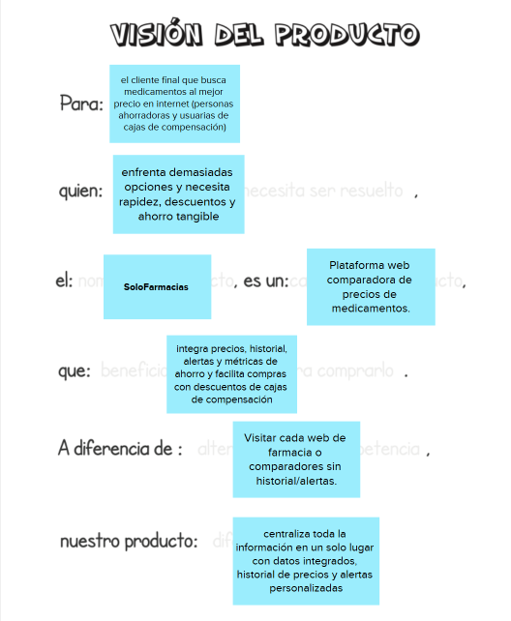
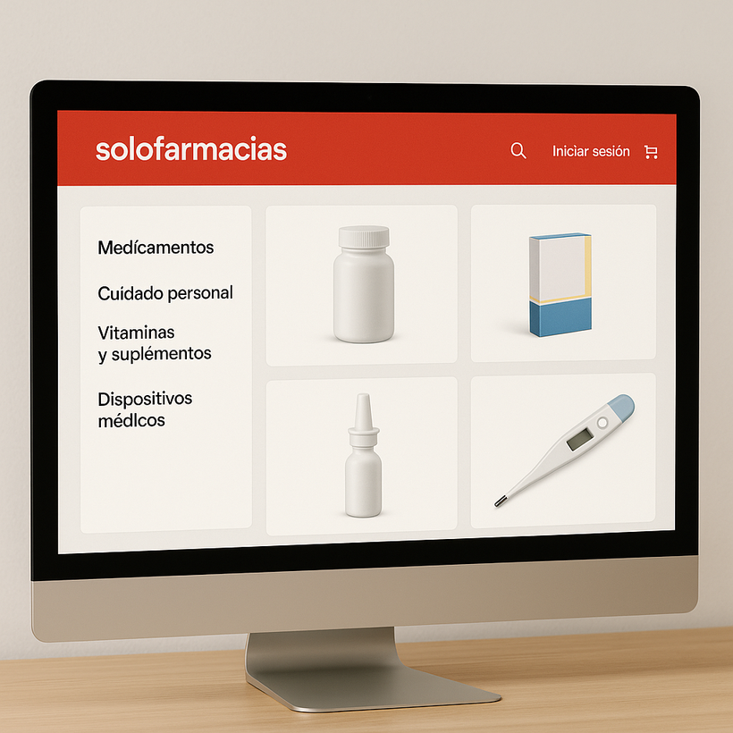
VISION

Slide 6
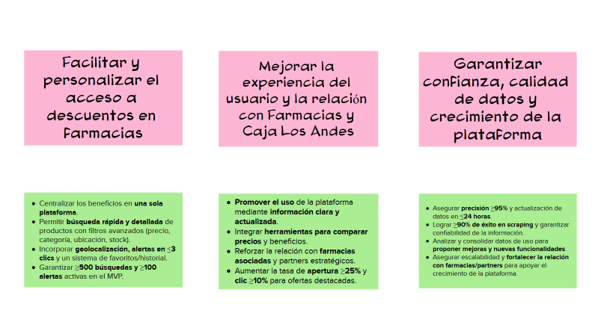
OBJETIVOS

Slide 7

METODOLOGIA
📌 Metodología Ágil - SCRUM
✅ Desarrollo en sprints con entregas incrementales y funcionales.
✅ Cada sprint incluye: Planificación, Desarrollo, Pruebas y Revisión.
✅ Permite ajustes y mejoras continuas basadas en retroalimentación constante.
✅ Reuniones periódicas para garantizar el cumplimiento de requisitos.

Slide 8
THANK YOU

